Slide 1
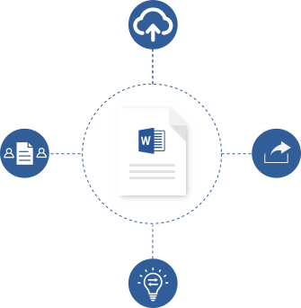
在 Word 中
工作的
5 种新方法
随时随地与任何人协作
无需局限于同一台计算机或来回发送文件。
可多人编辑同一份文档，甚至可以实现多人实时编辑。
保存到云
通过将文件保存到云，可从任意位置访问文件，让团队共享 变得简单。
实时协同工作
实时共同创作文档并在他人进行更改时查看更改。
只需单击一个按钮
即可共享， 快速邀请他人
编辑或查看文档。
提供或获得见解
跟踪所做的更改并在批注中分享见解。每个人都可加入对话并了解所做的更改。
aka.ms/coauthorinword

Slide 2
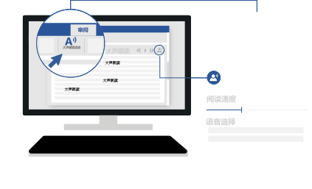
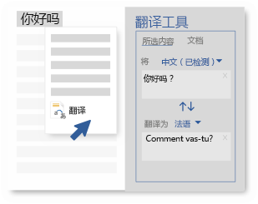
收听内容
因太忙而没时间坐下来阅读？可改为收听。
通过 Word 中的“大声朗读”可收听文档，因为每个单词都突出显示。
更改朗读速度和讲述人的语音。
“大声朗读”是 Word 学习工具之一，旨在帮助有阅读障碍和书写障碍的用户，
但它也可帮助任何想要提高阅读技巧的用户。
aka.ms/wordlearningtools
翻译
打破语言屏障。以你的语言阅读文档 或将文档翻译为读者的语言，而无需离开 Word。
使用翻译工具查找并了解单词和短语在其他语言中的含义。
跨 60 种语言
翻译所选文本
或整个文档。
aka.ms/translateinword

Slide 3
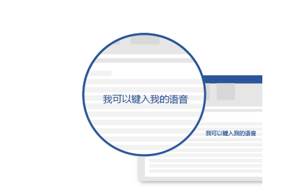
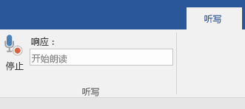
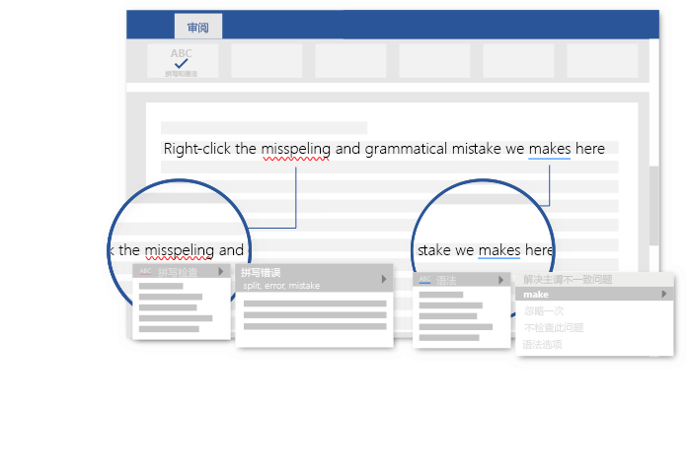
语音听写
键入可能会花费大量时间。撰写电子邮件、草拟文档 - 为什么 不使用语音键入，免除手动操作呢？在 Word 中，通过语音键入、编辑文档 以及设置文档格式。用户的任何语音会转换为文本。
我可以 键入我的
语音
“语音听写”是适用于 Word、Outlook 和 PowerPoint 的外接程序。它将“语音听写”选项卡添加到功能区中。
aka.ms/dictate
用户键入时进行校对
在 Word 中更加自信地撰写内容 - 编辑器会为你提供帮助。
编辑器会检查拼写和语法，还会提供有助于提高撰写质量的风格建议。
aka.ms/editorinword

Slide 4
查看更多提示、视频、帮助和培训
请访问 aka.ms/WordHelp
Word 2016 桌面版和 Office 365 中的
Word 提供这些体验。

